Slide 1
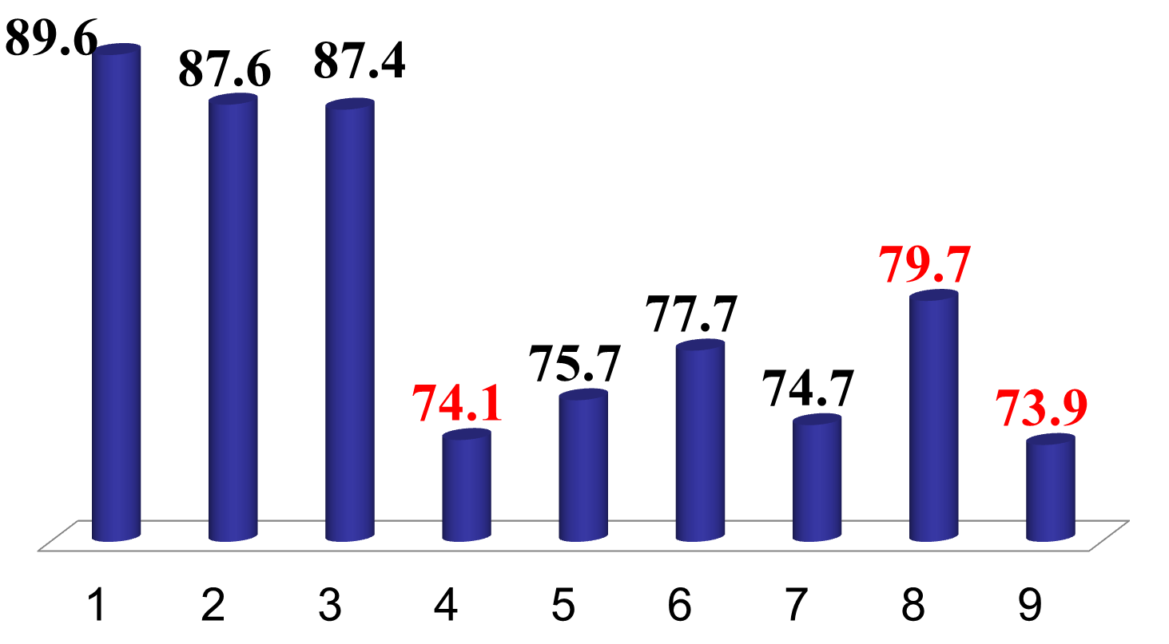
高二化学下学期第二次阶段考情况分析
全年级平均分：80
各班平均分

Slide 2
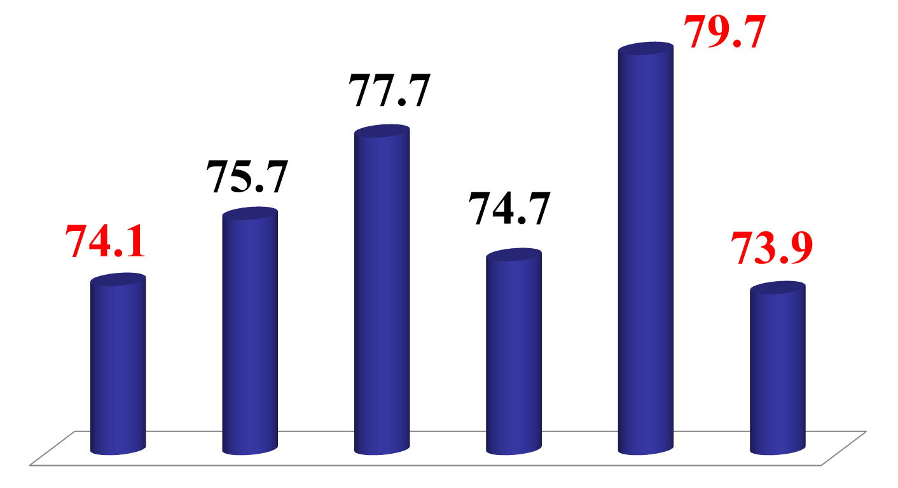
高二化学下学期第二次阶段考情况分析
全年级平均分：80 平行班平均分
4班
5班
6班
7班
8班
9班

Slide 3
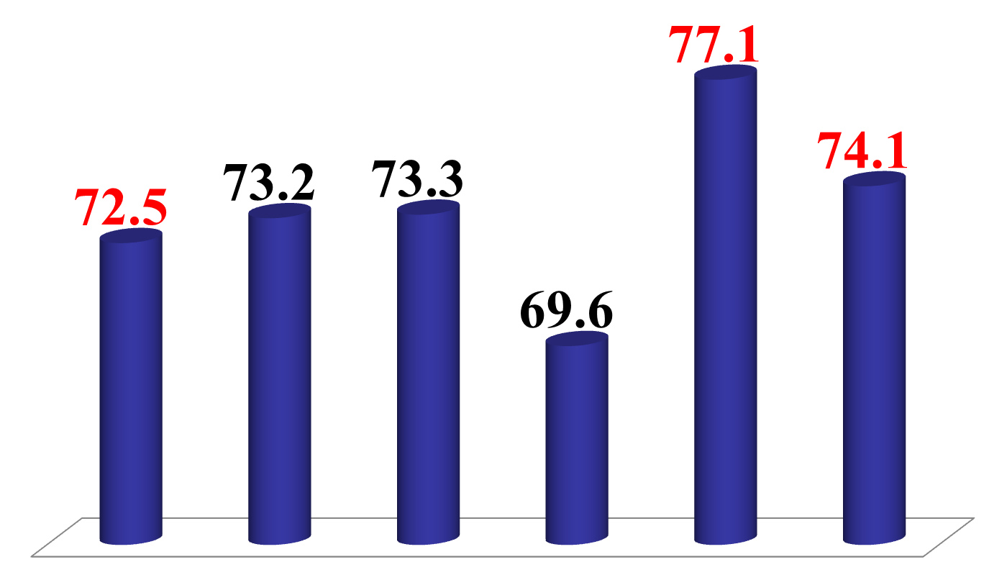
高二化学下学期第一次阶段考情况分析
全年级平均分：77.7 平行班平均分
4班
5班
6班
7班
8班
9班

Slide 4
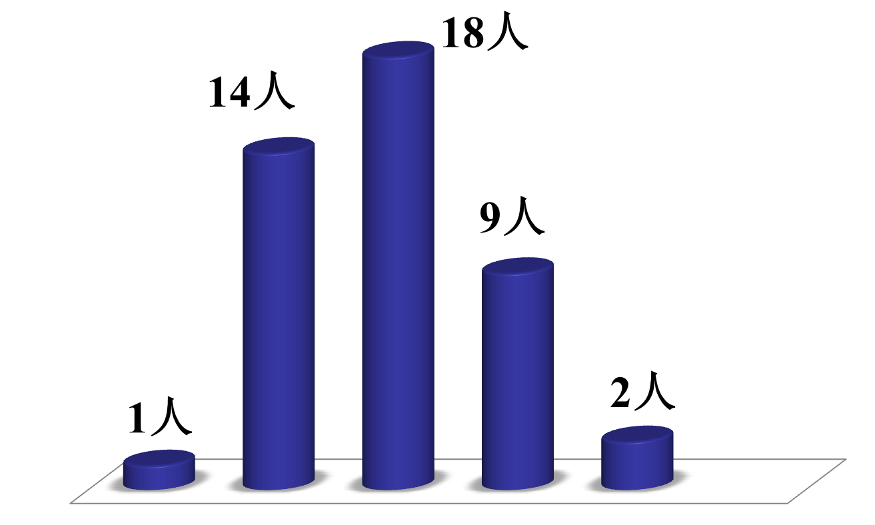
4班 各分数段人数
80-90分
70-80分
60-70分
60以下
90分
全班90分以上仅1人，低分段人数太多。

Slide 5
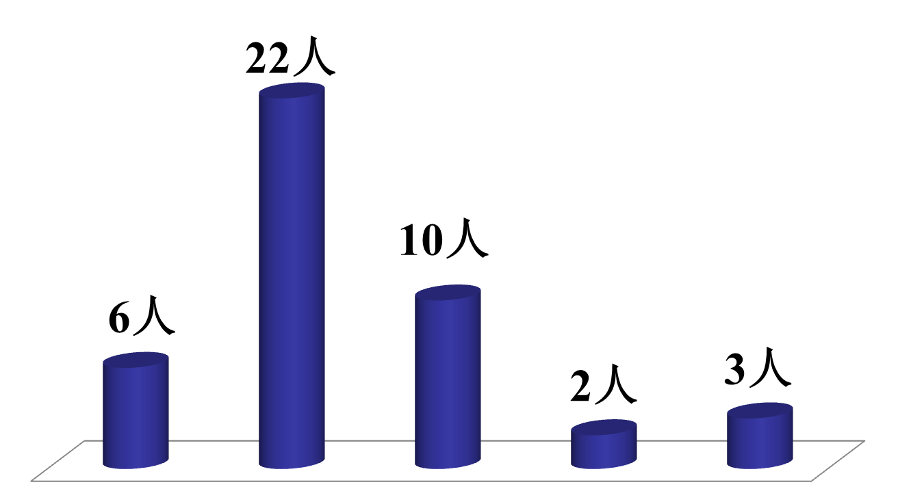
8班 各分数段人数
80-90分
70-80分
90分以上
60-70分
60以下
全班70分以下仅3人。

Slide 6
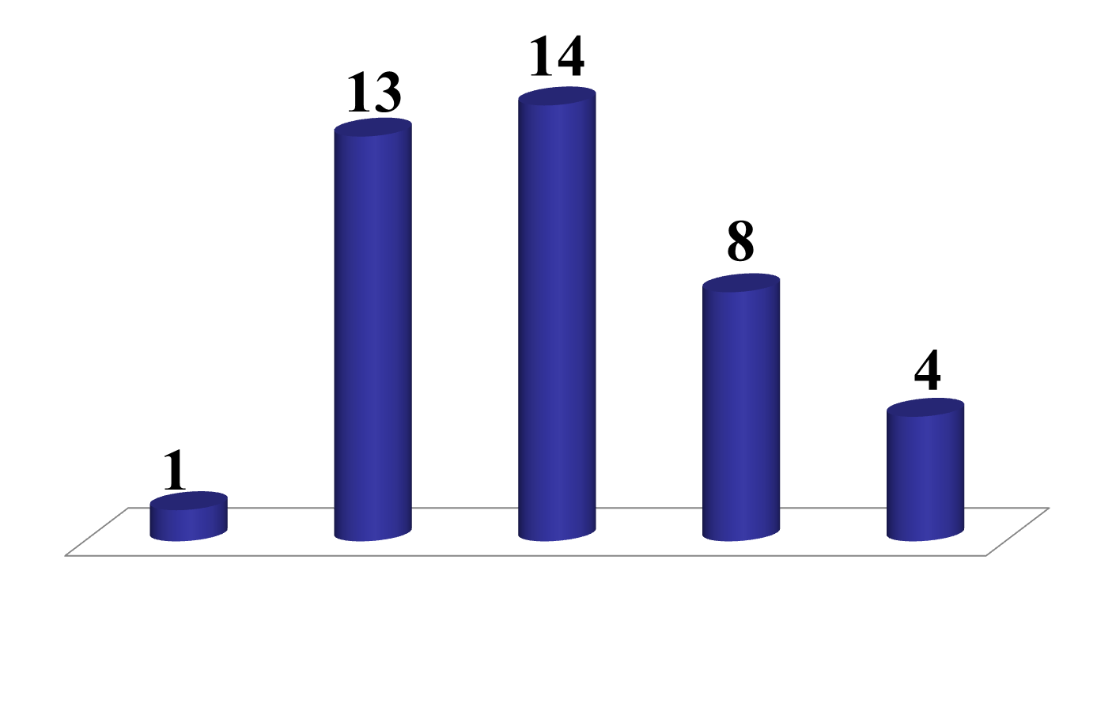
9班 各分数段人数
70-80分
80-90分
60-70分
60以下
90分
全班70分以下多达12人。

Slide 7
强调过的知识点，一样是错；
银镜反应写过多少次，也是错；
浓硫酸混合、蒸馏烧瓶支管口，还是错；
酯化反应练过多少次，一样是错。

Slide 8
However。。。
一轮复习才刚刚开始，
学水之后依旧是一条好汉。

